Slide 1
第一章：概述
CVS是目前比较流行与优秀的版本管理与控制工具，是用来管理其它日常文档（如word工作文档之类）的一个强有力的工具。
WinCVS是CVS的一个客户端软件，它运行在Windows上，采用图形化方式登陆CVS服务器和CVS相关的操作与管理，不要学习复杂的cvs命令。企业内部都采用Linux/Unix做服务器，用Windows做客户端，所以WinCVS与CVS服务器是目前应用最广泛的版本控制与管理的组合。
本文主要介绍WinCVS的日常操作， CVS服务器的配置将在另外的文章中介绍，本文所有操作是基于CVS服务配置正确、数据仓库已初始化的基础上。

Slide 2
第二章：术语
1、Repository----仓库: CVS服务器的根目录。模块（Module）的集合
2、Module--------模块:，CVS服务器根目录下的第一级子目录。通常用于存放一个项目的所有文件
3、Checkout------检出: 通常指将仓库中的一整个模块首次导出到本地。
4、Import--------导入:通常指通过提交整个目录结构并创建一个新的模块。
5、Release-------发行版本:整个产品的版本
6、Revision------修订版:单个文件的版本
7、Tag-----------标签:在一个开发的特定期对一个文件集给定的符名
8、Update--------更新:从模块中下载其他人的修改过的文件。更新本地的拷贝。
9、Commit--------提交:将自己修改过的文件提交到模块中。

Slide 3
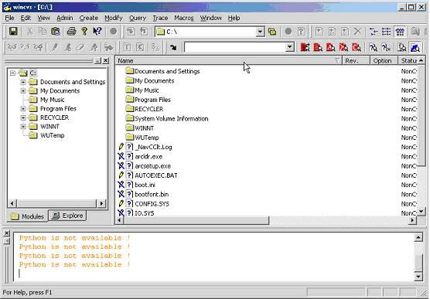
第三章：WinCVS初始化配置
第一步：安装WinCVS
  ≮ 执行setup.exe安装,然后在一步步的确认就ok了.安装完毕后运行wincvs:

Slide 4
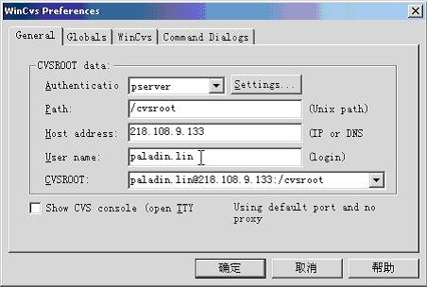
第三章：WinCVS初始化配置
第二步：配置WinCVS参数
≮ (Preferences -> General :普通参数设置 )
1.Authentication : 验证方式,CVS默认采用pserver。
2.Path:CVS服务器的路径,就是Repository(仓库)。
3. Host address: CVS服务器的IP地址或者域名。
4. User name: 用户名。
5.CVSROOT:CVSROOT,由上面4项生成的字符串，用于连接服务器

Slide 5
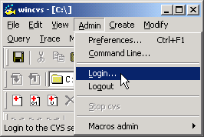
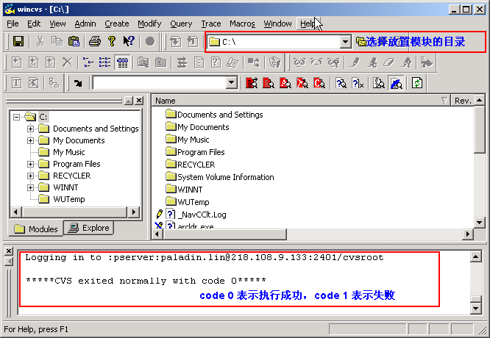
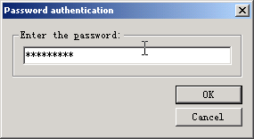
第三章：WinCVS初始化配置
第三步:登陆

Slide 6
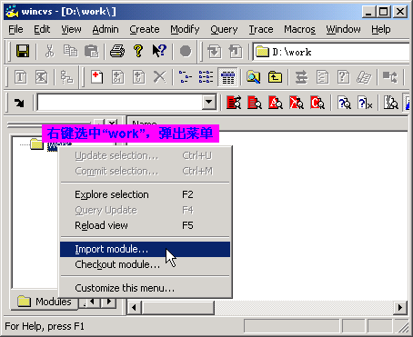
第三章：WinCVS初始化配置
第四步： 导入模块

Slide 7
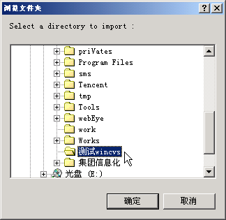
第三章：WinCVS初始化配置
≮ 选择需要导入的目录

Slide 8
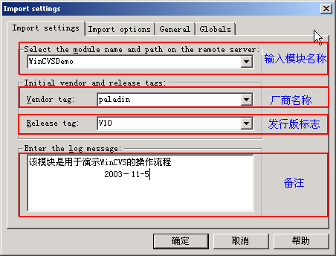
第三章：WinCVS初始化配置
≮ 导入设置

Slide 9
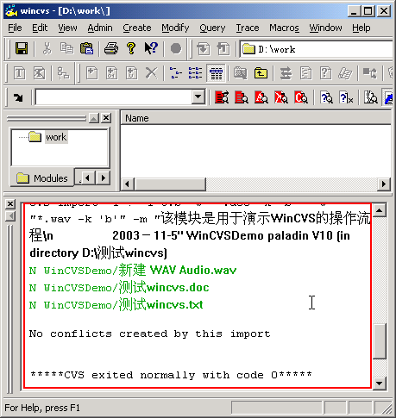
第三章：WinCVS初始化配置
≮ 弹出如下对话框
Code0:操作成功

Slide 10
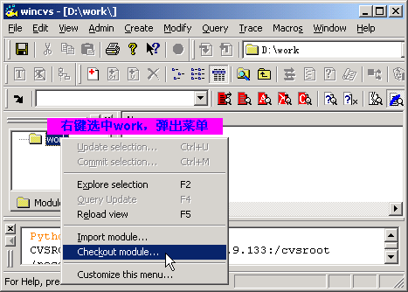
第三章：WinCVS初始化配置
第五步： 导出模块

Slide 11
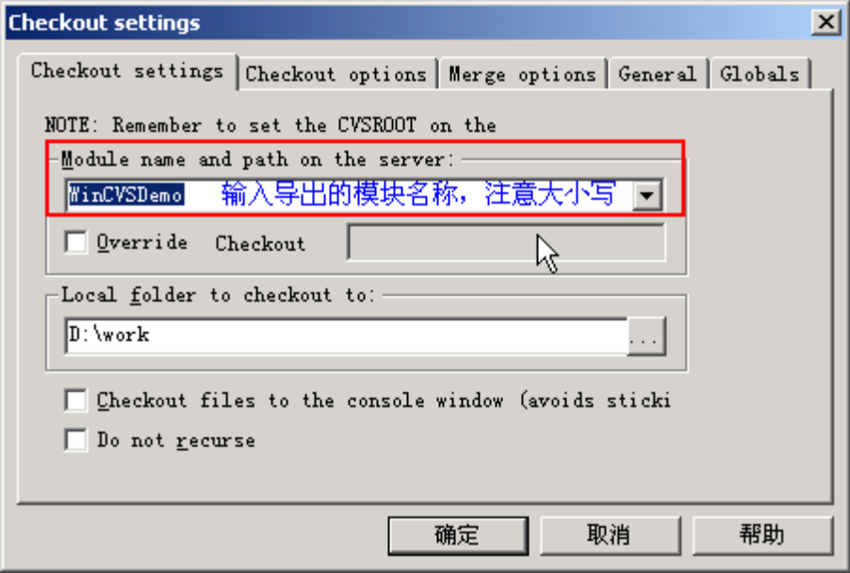
第三章：WinCVS初始化配置
≮ 导出设置

Slide 12
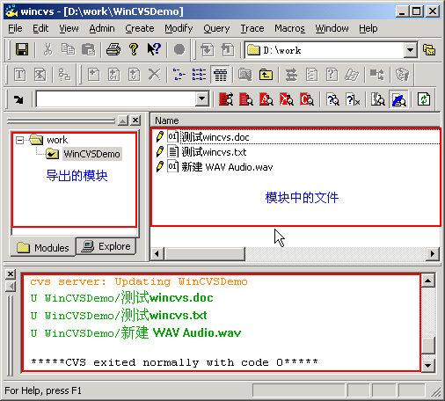
第三章：WinCVS初始化配置
≮ 模块成功导出

Slide 13
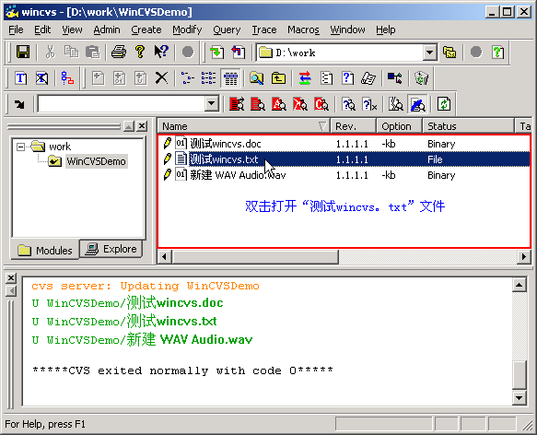
第四章 日常操作
一．修改文件，并上传到服务器
≮ 准备修改文件
编辑文件

Slide 14
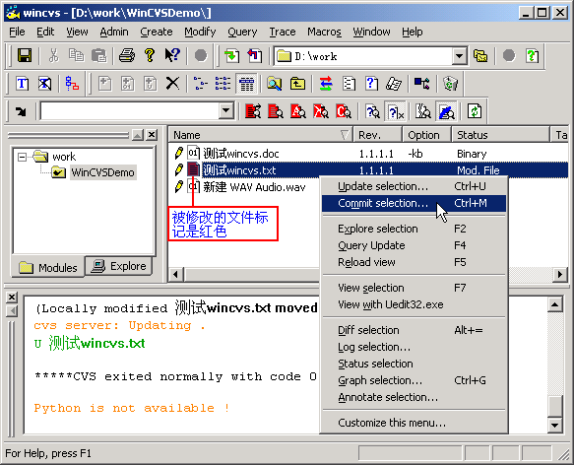
第四章 日常操作
≮ 上传的修改文件

Slide 15
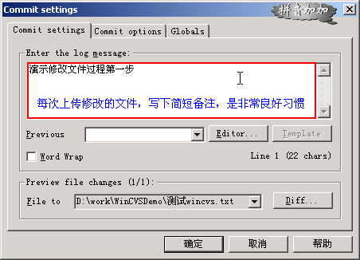
第四章 日常操作
≮ 根据提示操作

Slide 16
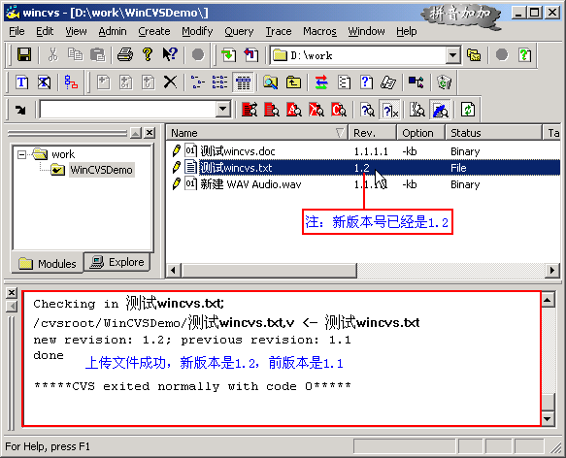
第四章 日常操作
≮ 在弹出的窗口，可以看到新版本代替旧版本

Slide 17
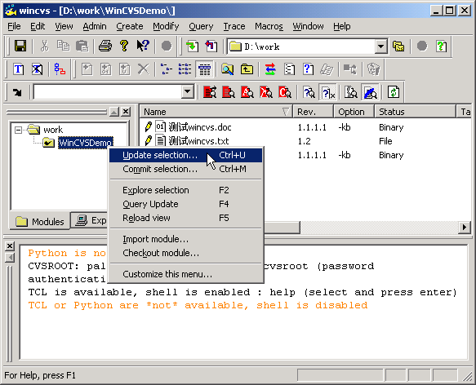
第四章 日常操作
二．下载服务器的文件，替换本地文件
  ≮ 假设服务器上“测试wincvs.doc”的word文件已经是1.2本,下载到本地来

Slide 18
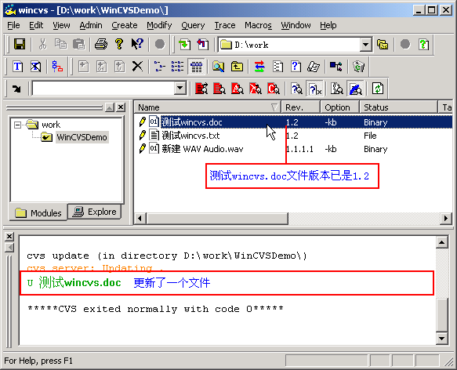
第四章 日常操作
注意观察，你的文件有什么变化

Slide 19
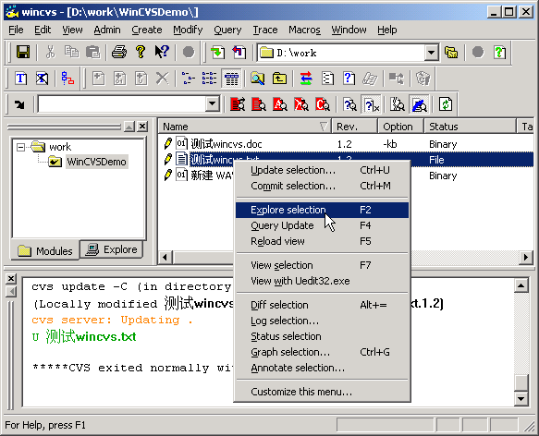
第四章 日常操作
三． 添加一个文件或一个目录。
≮ 打开需要放置文件的目录

Slide 20
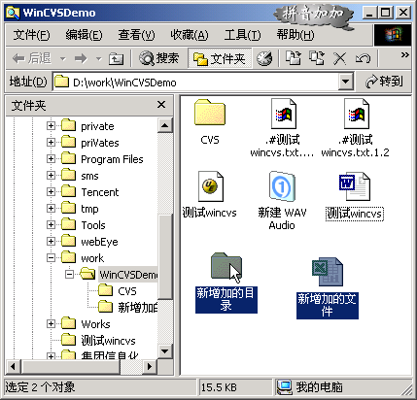
第四章 日常操作
≮ 新建立一个文件或目录

Slide 21
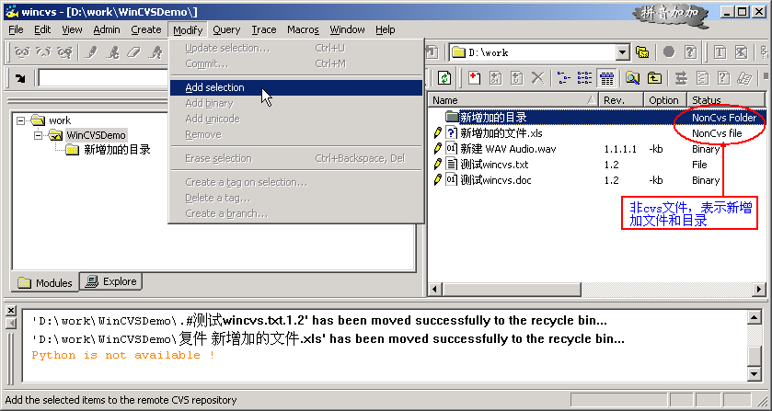
第四章 日常操作
≮ 上传目录（如果文件中有子目录或文件，没有递归上传，需要在操作一遍）

Slide 22
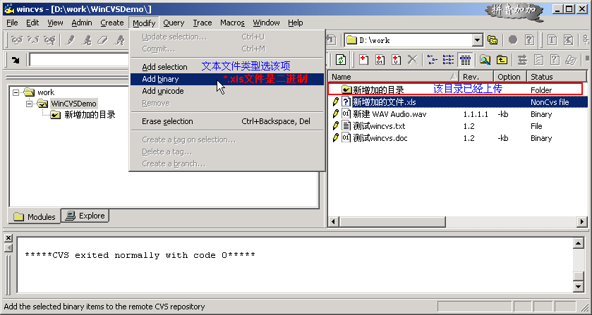
第四章 日常操作
≮ 上传文件

Slide 23
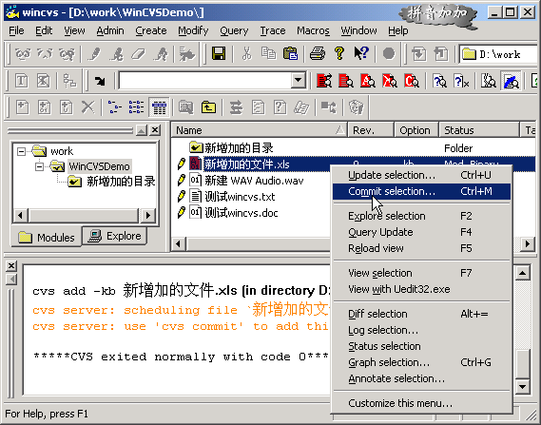
第四章 日常操作
≮ 文件只是标记添加成功，还需要执行上传操作（具体操作查看“上传的修改文件”）

Slide 24
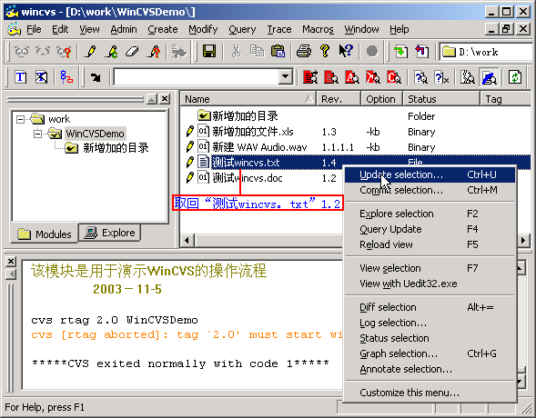
第四章 日常操作
四．如何取回以前的某个版本

Slide 25
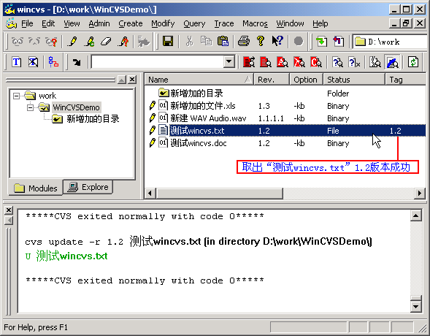
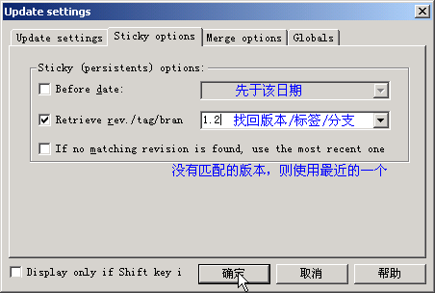
第四章 日常操作
  ≮ 根据提示操作
输入你要找的版本号

Slide 26
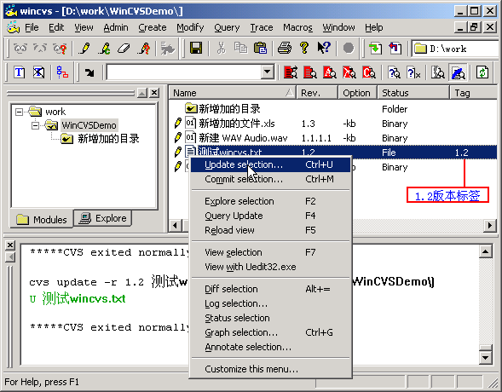
第四章 日常操作
  五． 删除分支/标签，取得最新的版本

Slide 27
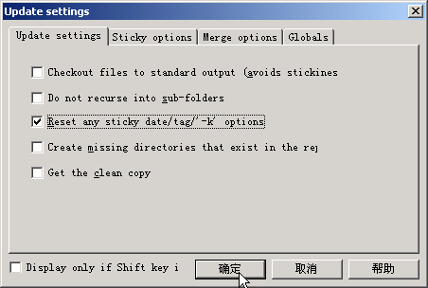
第四章 日常操作
  ≮ 下一步，选择相关选项

Slide 28
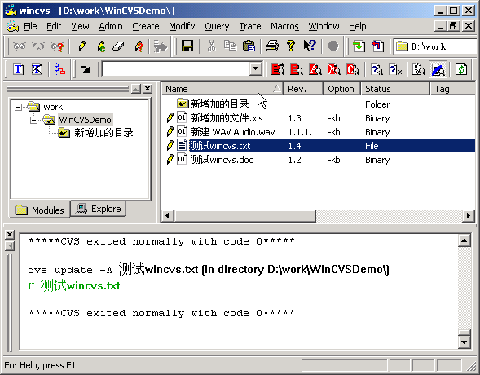
第四章 日常操作
  ≮ 弹出如下窗口

Slide 29
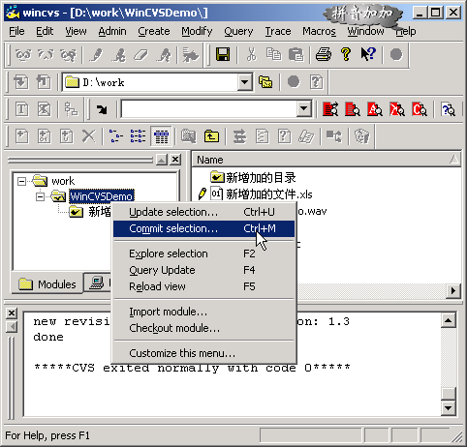
第四章 日常操作
  六 ． 固定版本：
  ≮ 经过一段时间修改，各个文件的版本不一致，而且文档管理到了一个阶段需要固定版本。

Slide 30
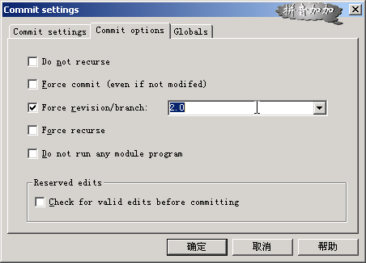
第四章 日常操作
≮ 输入你要取的版本号

Slide 31
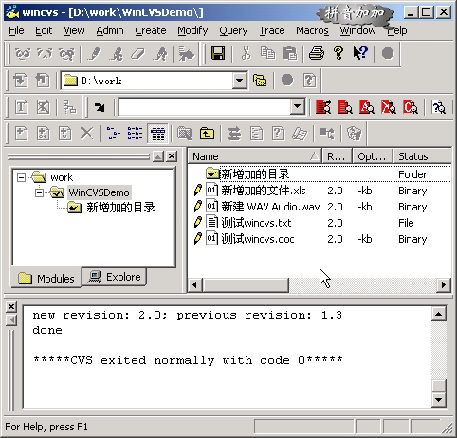
第四章 日常操作
≮ 该窗口上的文件版本都一致了

Slide 32

第五章 其他
参考资料 ：WinCVS 日常使用指南（WinCvs Daily Use Guide） 译者 Mirnshi
WinCVS 安装程序：

